Slide 1
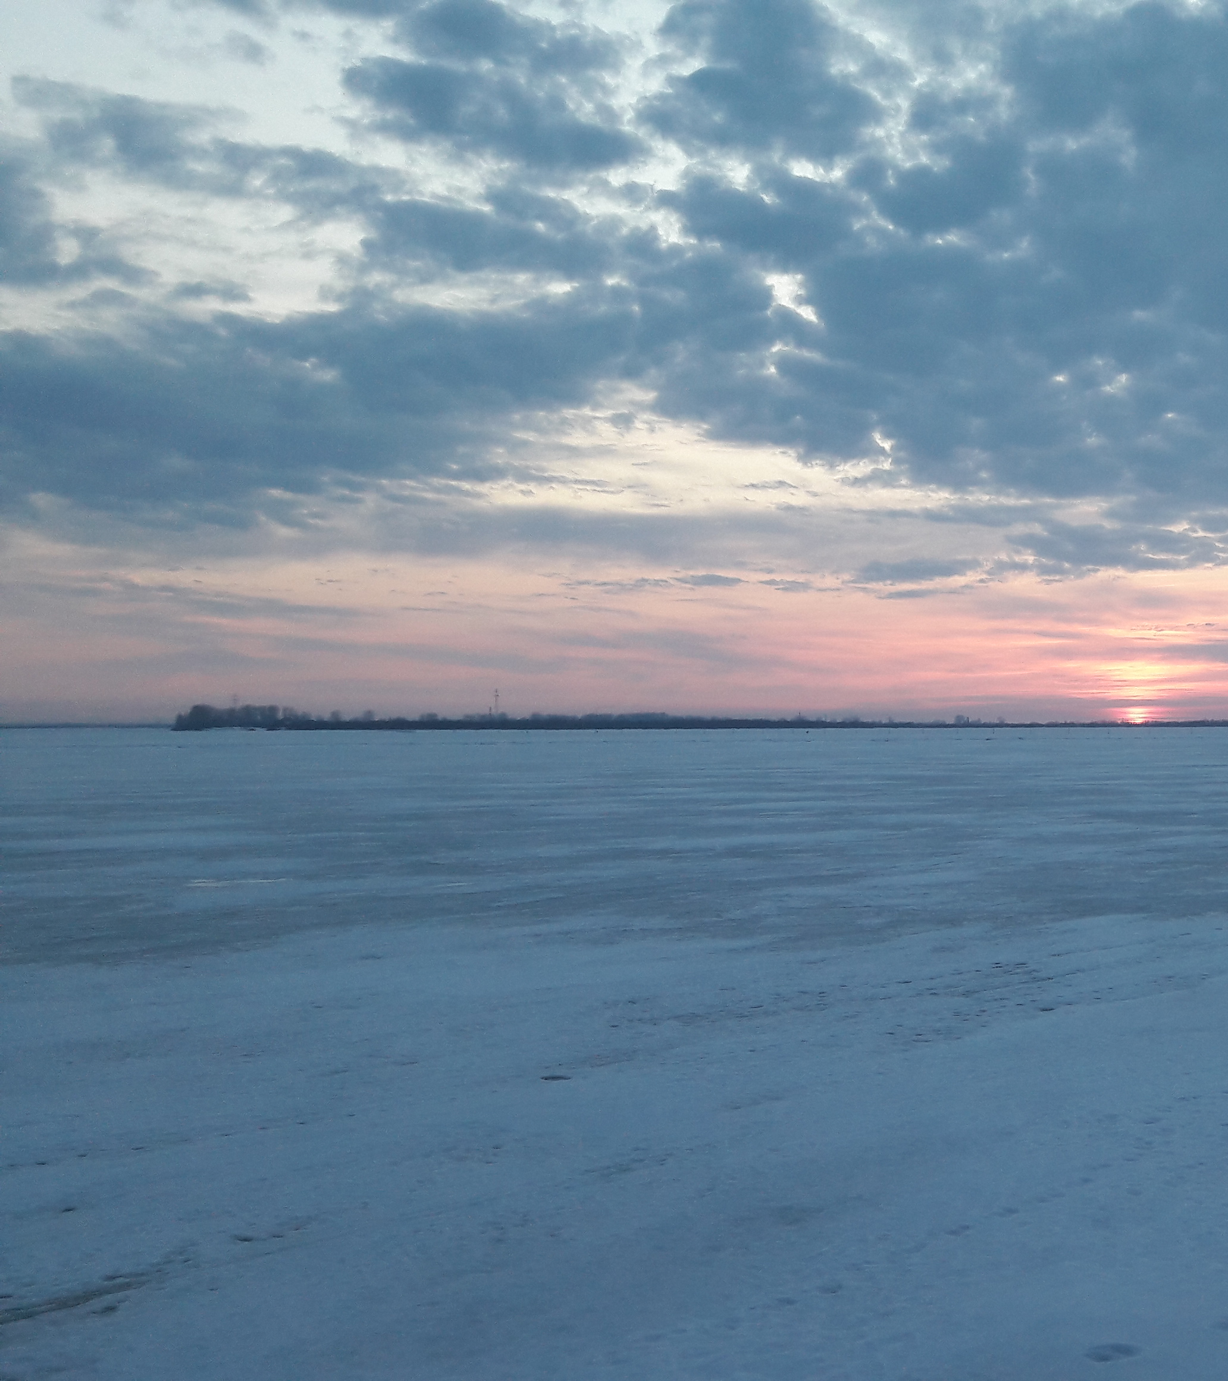
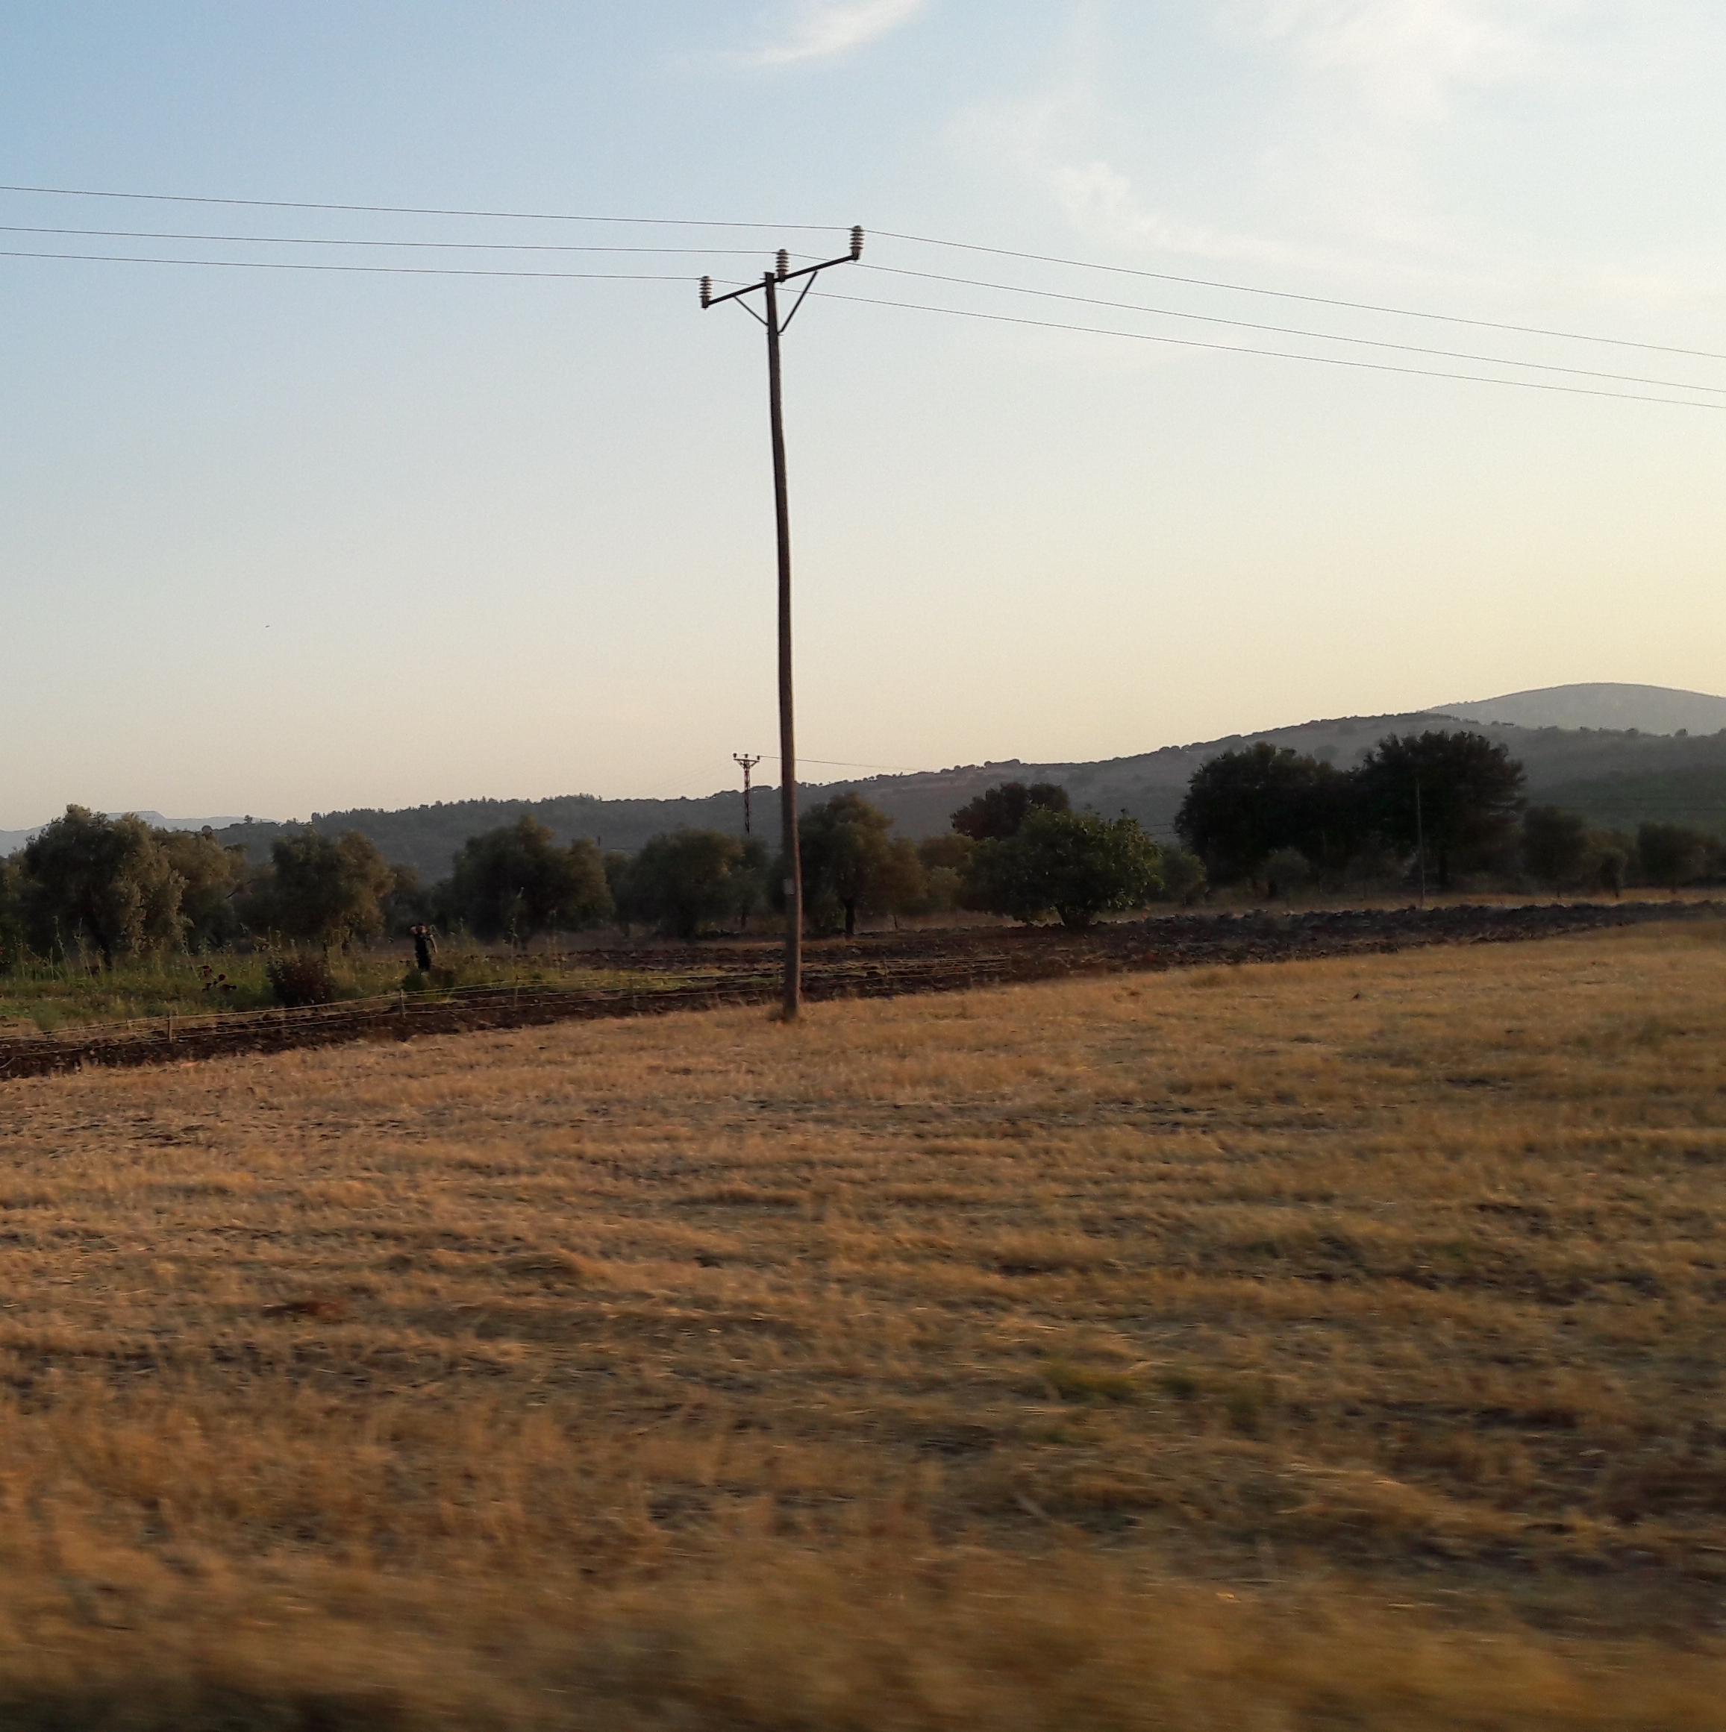
ENVIRONMENTÁLNÍ EKONOMIE
ENERGETICKÝ MIX:
EKONOMICKÉ A ENVIRONMENTÁLNÍ DOPADY
Zdeněk ŠLEGR, 2019
Foto: Autor, Delta Severní Dviny do Bílého moře, Archangelsk (RUS) 2019, Çamköy (TUR) 2019

Slide 2
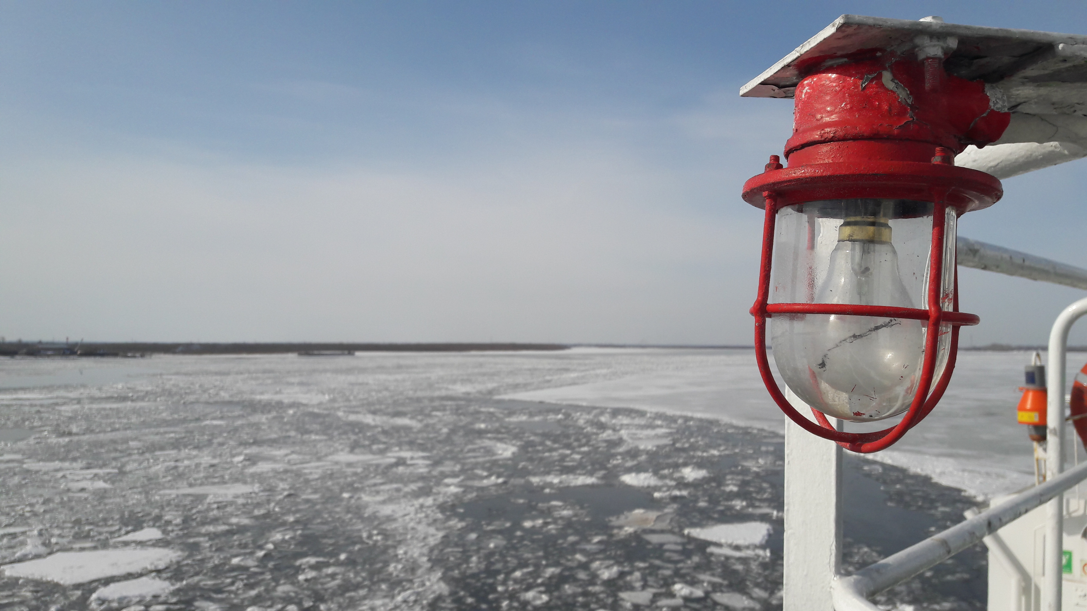
Obsah:
Udržitelnost
Energetický mix
Kjótský protokol, Pařížská dohoda (teorie a praxe)
Liberalizace trhu s elektřinou
Emisní povolenky
Vývoj cen elektřiny
Praktické příklady kolize ekonomického a environmentálního přístupu
Foto: Autor, Výzkumná loď Profesor Molchanov, Archangelsk (RUS) 2019

Slide 3
Základní pojmy - Udržitelnost
„..takový rozvoj, který naplňuje potřeby přítomných generací, aniž by ohrozil schopnost budoucích generací naplňovat potřeby své." Bruntland Report for the World Commission on Environment and Development (1992)
„..proces změny, ve kterém využívání zdrojů, směřování investic, orientace technologického rozvoje a institucionální změny jsou v harmonii a zvyšují současný i budoucí potenciál uspokojování lidských potřeb a aspirací" The World Commission on Environment and Development

Slide 4
Základní pojmy - Udržitelnost
Ekologické spolky a sdružení
Statní správa
Akcionáři
Zájmové skupiny
Zdroj: Autor & Eosense

Slide 5
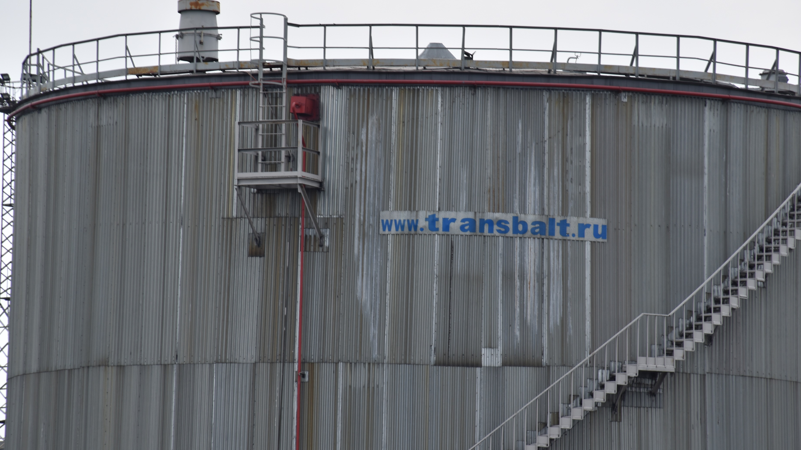
Základní pojmy - Udržitelná energie
„…poskytovat energii tak, aby vyhovovalo potřebám současnosti, aniž by ohrozilo schopnost budoucích generací uspokojovat vlastní potřeby.“ REEEP / Sustainable Energy Regulation Network
Udržitelná energie má dvě klíčové složky:
Obnovitelná energie a
Energetická účinnost
Foto: Autor, Naftová nádrž, Kaliningrad (RUS) 2016

Slide 6
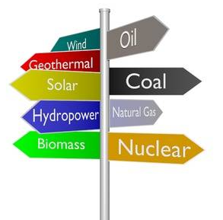
Základní pojmy - Udržitelná energie
Obnovitelné zdroje
Voda
Vzduch
Slunce
Geotermální zdroje
Bio energie
Neobnovitelné zdroje
Uhlí
Topné oleje
Zemní plyn
Jaderné energie
Energetická účinnost znamená vynaložení méně energie na zajištění stejné úrovně energie. Jedná se tedy o jeden způsob snížení emisí skleníkových plynů v životním prostředí.

Slide 7
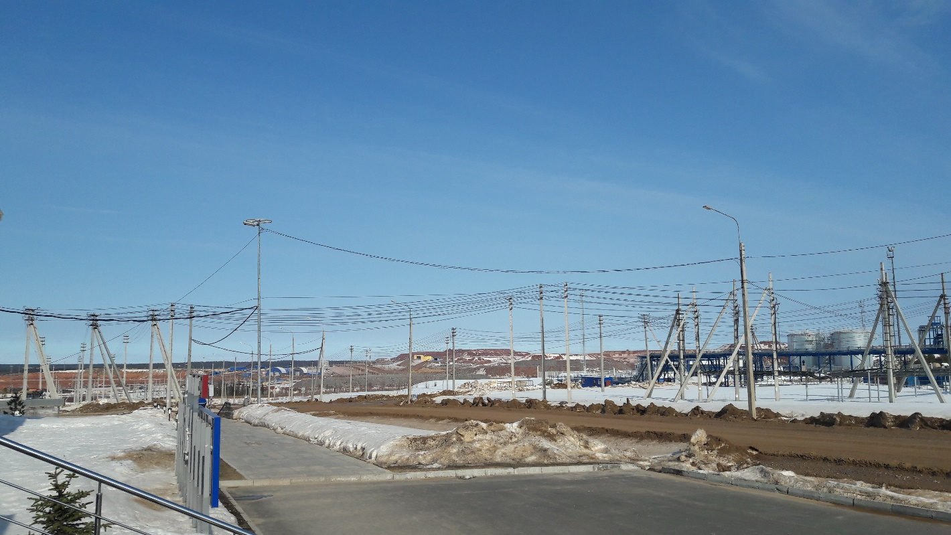
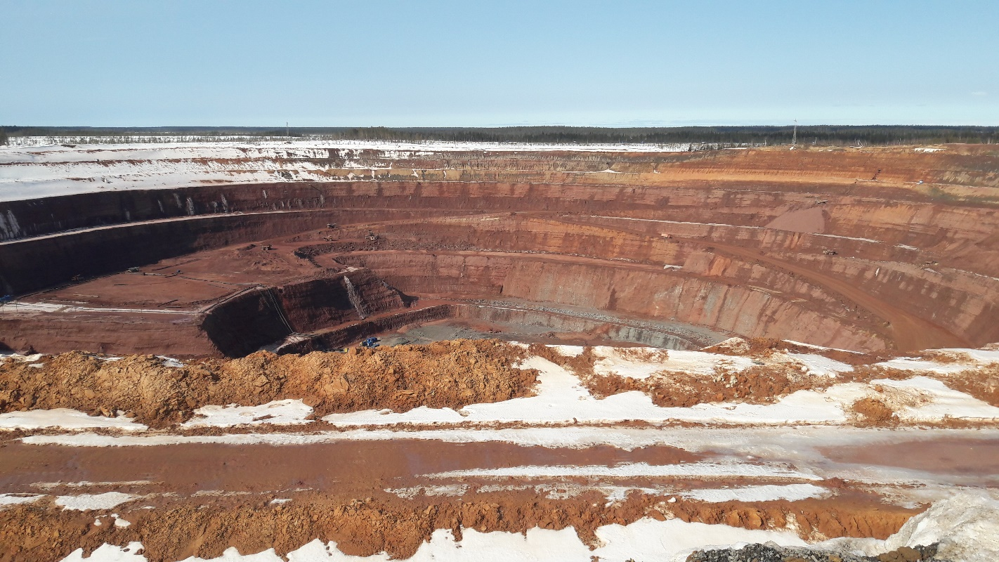
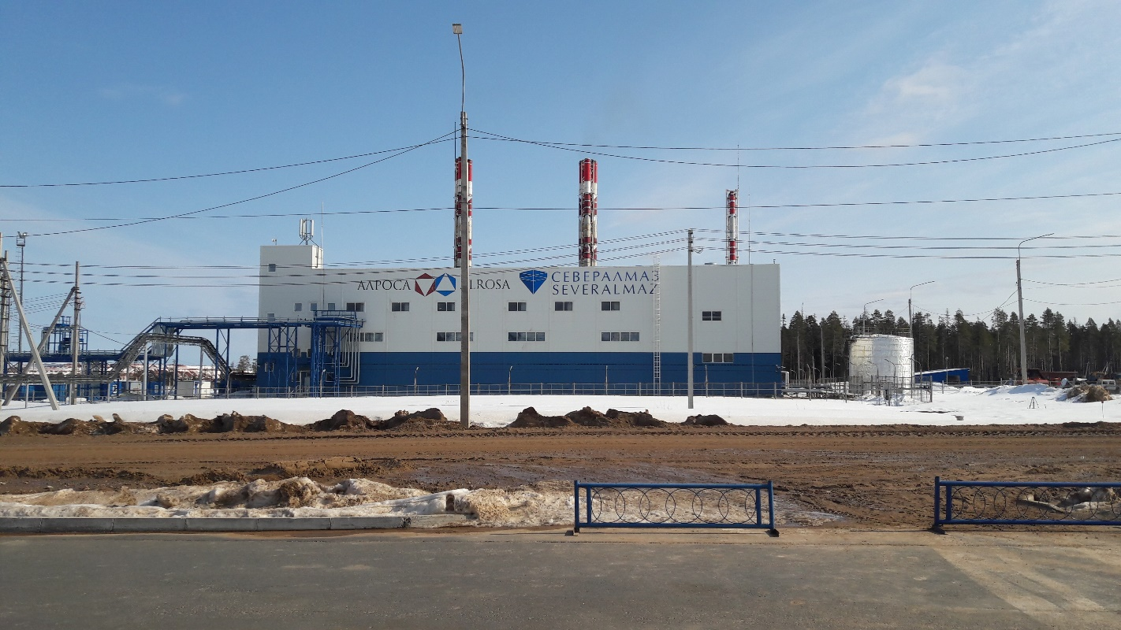
Základní pojmy - Energetický mix
…kombinace různých primárních zdrojů používaných k uspokojení poptávky energie v dané zeměpisné oblasti
Primární energetické zdroje se používají pro výrobu energie, zajištění paliv pro přepravu a vytápění a chlazení obytných a průmyslových budov.
Složení energetického mixu závisí na:
Poptávka po energií
Dostupnosti využitelných zdrojů na domácím trhu nebo možnost jejich dovozu.
Technologie
Politických rozhodnutí
Ilustrační foto: Autor, Diamantový důl, Archangelská oblast (RUS) 2019

Slide 8
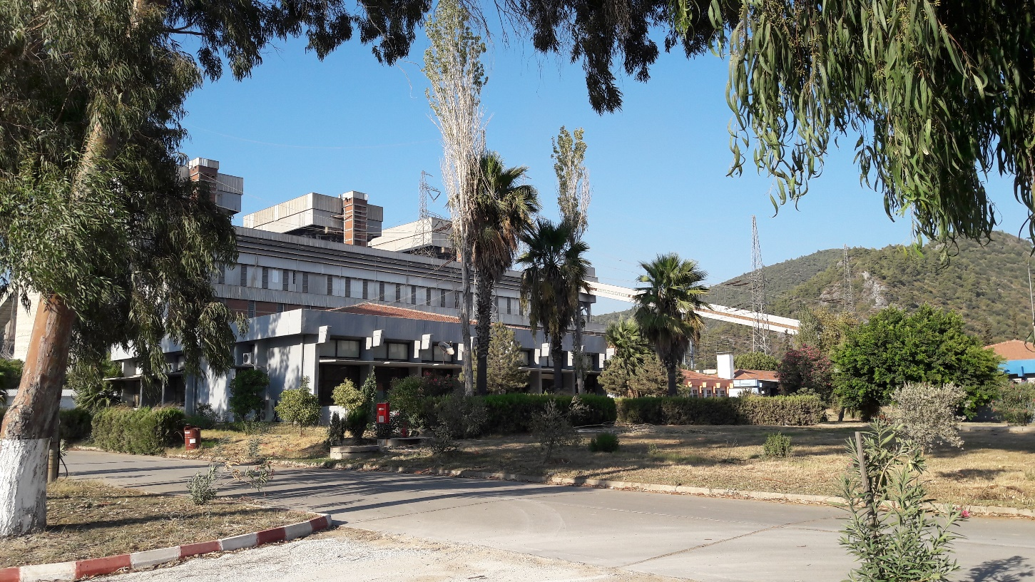
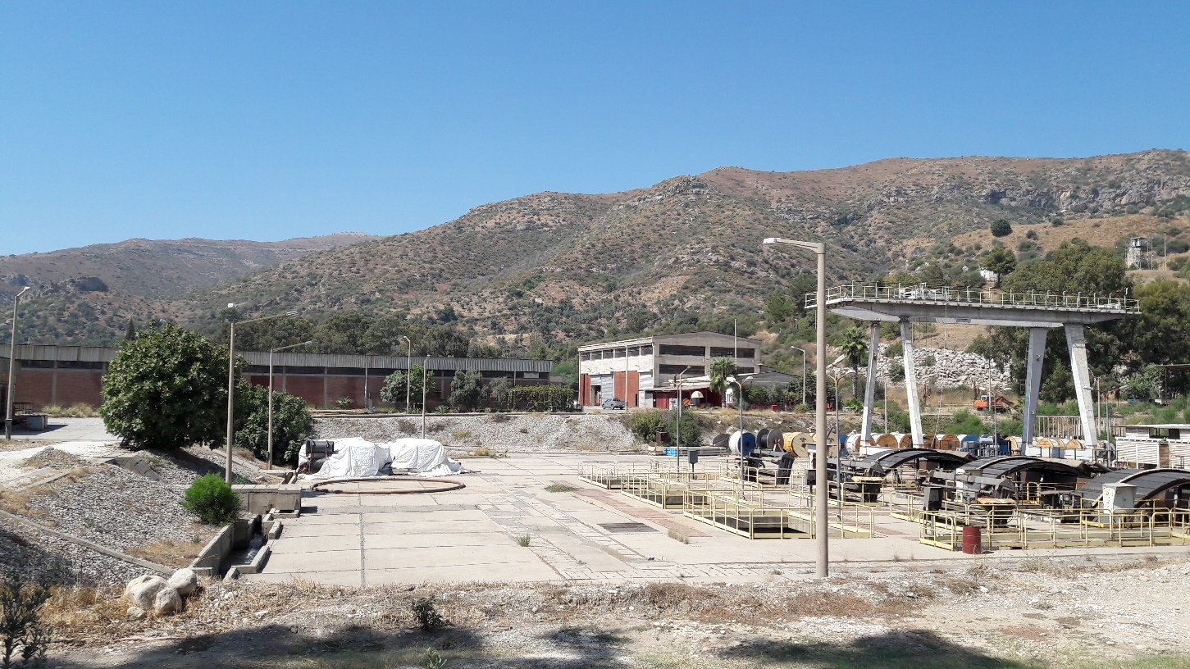
Příklad: Politická rozhodnutí
Turecko, 2018
Stát: Vládní intervence na trhu s elektřinou
Cena elektřiny výrazně roste a její vývoj je garantován státem
Uhelná elektrárna: Investice do snížení emisí
Vlastník elektrárny prodlužuje termín dokončení projektu o dva a půl roku
Nabízí benefit dodavatelům
Původní plánované dokončení: 2020
Nové plánované dokončení: 2022
Ilustrační foto: Autor, Elektrárna Kemerköy, Muğla (TUR) 2019

Slide 9
Klíčové pojmy
DOTACE
ZÁJMOVÉ SKUPINY

Slide 10
Příklad: Spotřeba paliva za 1 hodinu
Hnědouhlená elektrárna:
(120 tun)
Černouhelná elektrárna:
(60 tun)
Jaderná elektrárna:
(1,375 kg)
Kontejnerová loď:
(10 000 litrů = 60 barelů (~159 l))

Slide 11
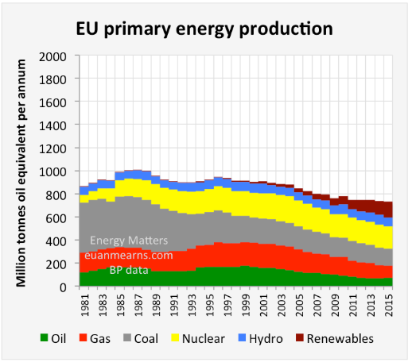
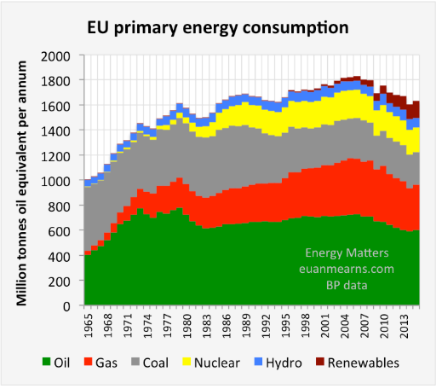
EU: Produkce vs. spotřeba energie
Produkce < spotřeba: dovoz převážně z Norska a Ruska
Útlum výroby energie z neobnovitelných zdrojů
Závislost na dovozu
Zdroj: http://euanmearns.com, 2016

Slide 12
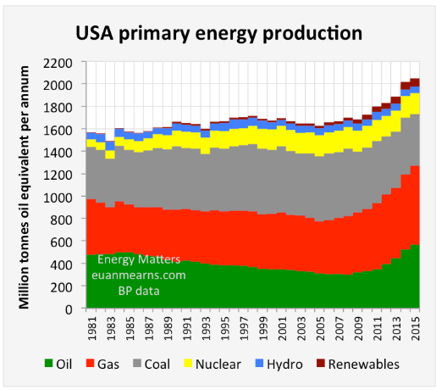
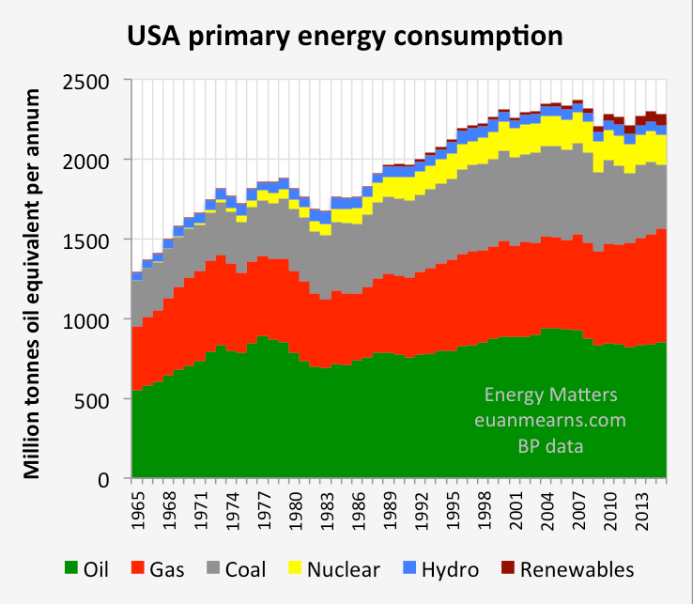
USA: Produkce vs. spotřeba energie
Produkce ~ spotřeba
Výrazně nižší ekologické zájmy
Spotřeba energie mnohem vyšší než EU (téměř dvojnásobně / obyv.)
Zdroj: http://euanmearns.com, 2016

Slide 13
Hlavní milníky vývoje energetického mixu
1997: Kjótský protokol
2002-2006: Liberalizace trhu s elektřinou
2016: Pařížská dohoda

Slide 14
Kjótský protokol - Teorie
Průmyslové země se zavázaly snížit emise skleníkových plynů o 5,2 %
Podepsán 11.12.1997
Podmínky účinnosti:
Ratifikace >= 55 státy (ratifikovalo 132 zemí)
Ratifikace tolika státy, aby jejich podíl na emisích v roce 1990 činil >= 55 % (ratifikovalo 61,6%)
Účinnost 16.2.2005 (diskuze ohledně flexibilních mechanismů)
Protože USA protokol neratifikovaly, bylo zřejmé, že cíl 5,2% není možné splnit, i kdyby signatáři protokolu splnily své závazky
Čína a Indie se ke konkrétním závazkům nepřipojily

Slide 15
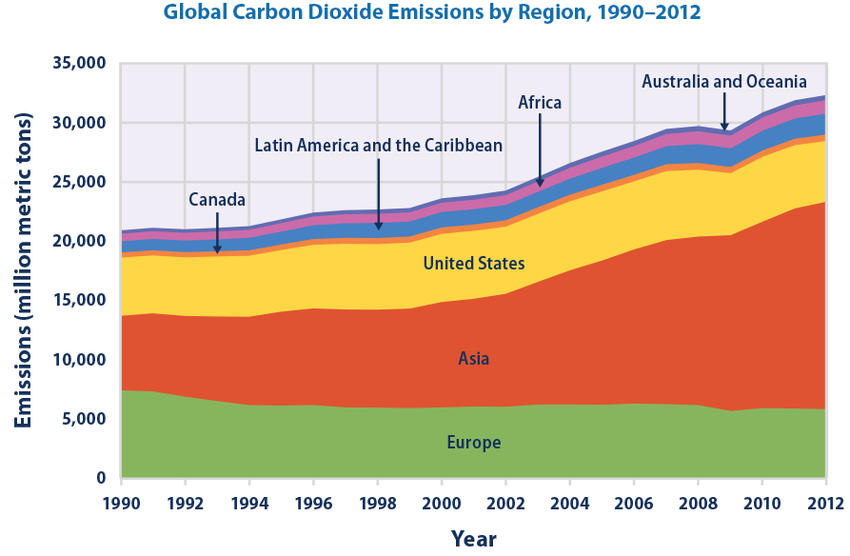
Kjótský protokol - Praxe
+ Investice do obnovitelných zdrojů
+/- Zavedení flexibilních mechanismů
obchodování s emisemi;
společně zaváděná opatření;
mechanismus čistého rozvoje.
- Růst emisí skleníkových plynů
Zdroj: World Resources Institute, 2015

Slide 16
Pařížská dohoda - Teorie
Cíl: Omezit emise skleníkových plynů po roce 2020 (pokračování Kjótského protokolu)
Podepsána: 22.4.2016 >>> Účinnost: 4.11.2016
Účel:
Udržení nárůstu globální průměrné teploty pod hranicí 2 °C oproti hodnotám před průmyslovou revolucí...;
... posilování ... nízkoemisního rozvoje způsobem, který neohrozí produkci potravin;
sladění finančních toků s nízkoemisním rozvojem odolným vůči změně klimatu
vytvoření finanční mechanismu na podporu opatření na ochranu klimatu v rozvojových zemích
=> nejméně 100 miliard dolarů ročně

Slide 17
Pařížská dohoda – „Praxe“
+ Závazky všech smluvních stran (včetně Číny a Indie, USA...)
- Donald Trump 1.6.2017 oznamuje odstup od dohody
S právním účinkem od roku 2020
Prakticky již nyní
- Podle studií je nereálné dosahnout 2°C: většina průmyslových zemí neučinilo žádné kroky ke zlepšení stavu
- Žádné sankční mechanismy v případě nedodržení
Ekologická daň „poteče“ do státní kasy

Slide 18
Liberalizace trhu s elektřinou - Teorie
Cíl:
Posílení konkurenčního prostředí;
Vytvoření tlaku na nižší ceny elektřiny.
Inspirace: Spojené království v 90. letech
Důvod:
Elektřina se obchodovala pouze uvnitř jednotlivých zemí s rozdílnými cenami;
Záleželo na druhu paliva, které se používalo k její výrobě.
Předpoklad:
Zachování monopolu v distribuci
Více různých obchodníků s elektřinou
Snižování cen energií
Realizace: 2002-2006

Slide 19
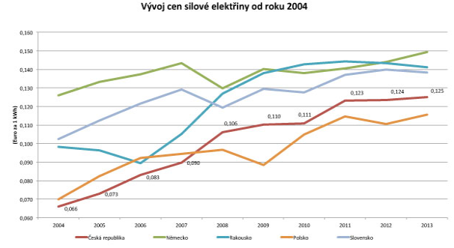
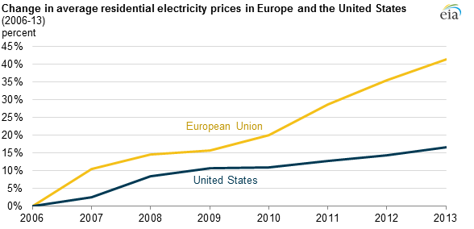
Liberalizace trhu s elektřinou - Praxe
+/- Dvoukolejný systém:
Konkurence mezi dodavateli
Regulace při distribuci energie
- Technické bariéry:
Technické limity přenosových soustav
+ Priorita elektřiny z obnovitelných zdrojů v síti
- Vývoj cen elektřiny
Zdroj: U.S. Energy Information Administration and Eurostat, 2014

Slide 20
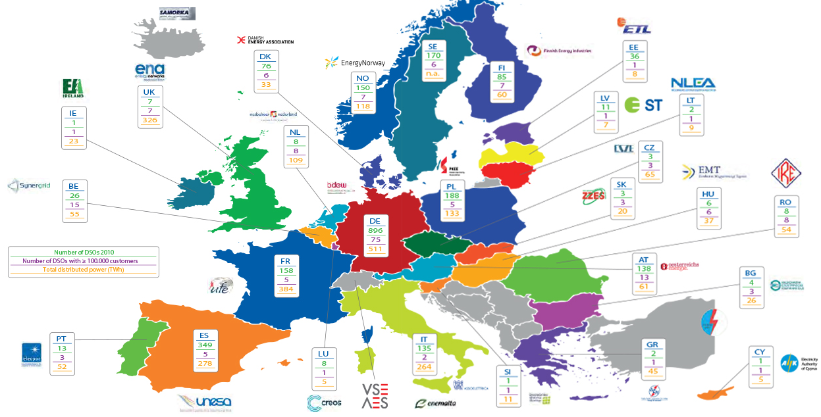
Liberalizace trhu s elektřinou – Distribuční síť
Zdroj: eurelectric.org, 2010

Slide 21
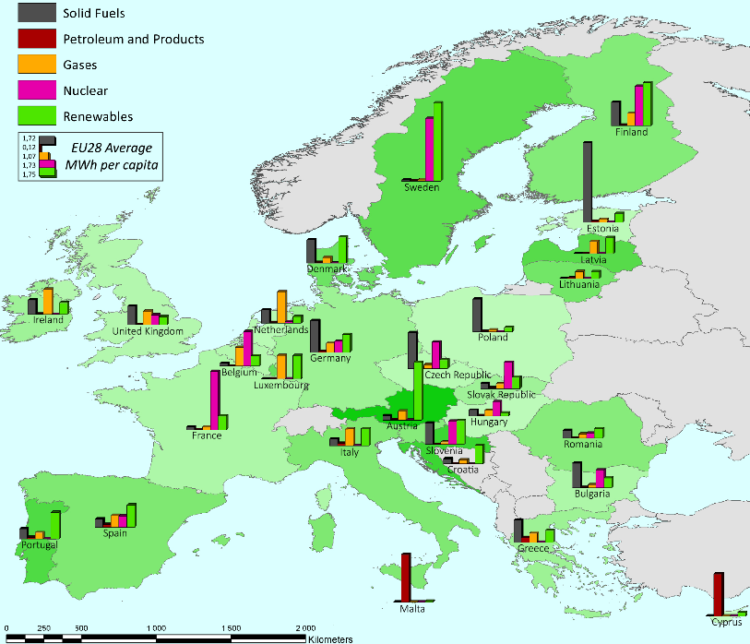
Výroba elektřiny na obyvatele dle paliva
Zajímavosti:
Estonsko
Světový unikát: výroba ropy z břidlicových segmentů
Odpadní materiály exportovány do Finska a Polska na zpevnění přístavů
Malta a Kypr:
95% výroby elektřiny z topných olejů
Francie:
Největší spotřebitel jaderné energie
Belgie, Maďarsko, Slovensko:
Více než 50% pochází z jaderné energie
Rakousko:
Největší podíl obnovitelných zdrojů (80%)
Zdroj: ec.europa.eu, 2015

Slide 22
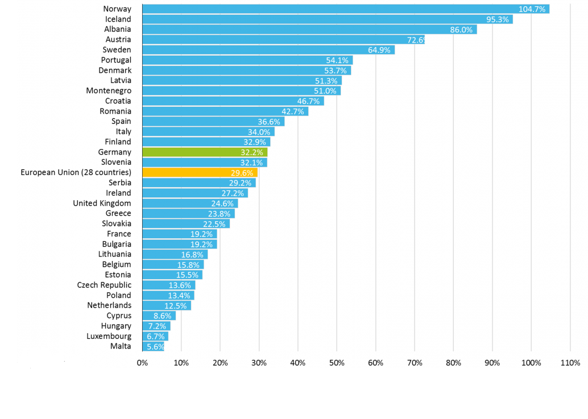
Podíl obnovitelných zdrojů ve výrobě elektřiny
Albánský paradox:
+ Téměř 100% výroba elektřiny z obnovitelných zdrojů (hydro)
- Jednostranná závislost
- Pravidelné problémy s výpadky elektřiny v období sucha
- Potřeba instalace dalších jednotek
Ničení životního prostředí a unikátní přirody
Řešení:
Instalace solárních a větrných elektráren za pomocí zahraničních investorů
Zdroj: Eurostat, 2018

Slide 23
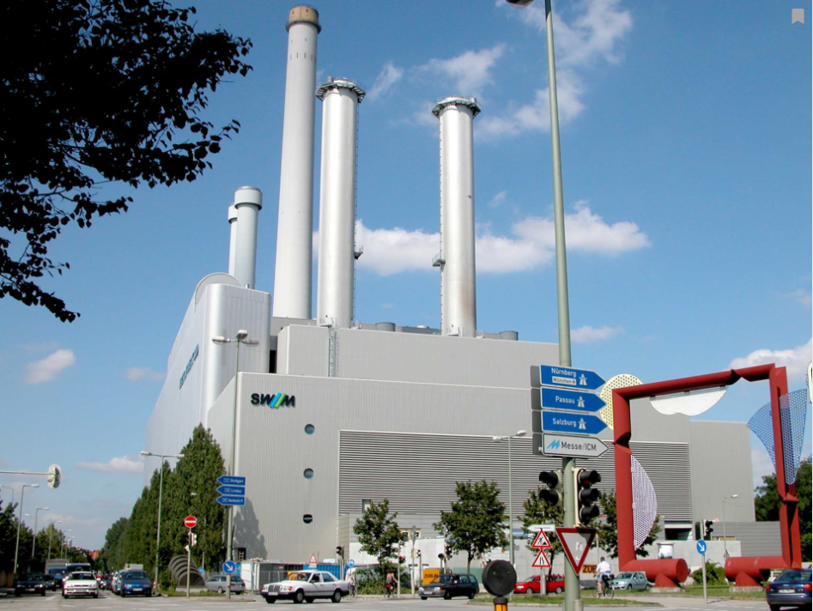
Příklad: Situace v Německu
Plán: do roku 2038 ukončit výrobu elektřiny z uhlí
Cíl:
Snížení produkce škodlivin
Udržení cen energií na stávající úrovni
Vytvořit nová pracovní místa v regionech, které jsou závislé na uhelném průmyslu
Nástroje:
1. vlna = uzavření 24 jednotek
=> kompenzace 40 mEUR (bez sociálních kompenzací a cenových záruk)
Výsledek:
Finanční? Vláda „kupuje“ elektrárny, aby je mohla uzavřít.
Ilustrační foto: GE, Plynová elektrárna Stadtwerke München (GER), 2019

Slide 24
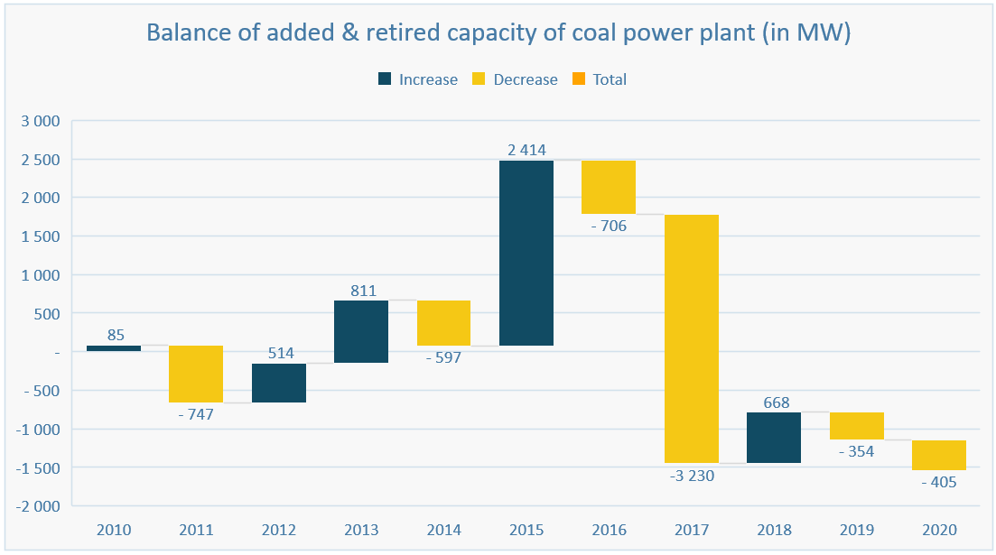
Příklad: Situace v Německu
Bilance 2010 - 2020
Přidaná kapacita:
= 11 568 MW
Uzavřené bloky:
= - 13 113 MW
Celková balance:
= - 1 545 MW
(t.j. ekvivalent dvojnásobku výkonu elektrárny Chvaletice)
Zdroj: Autor, Europe Beyond Coal Database, 2018

Slide 25
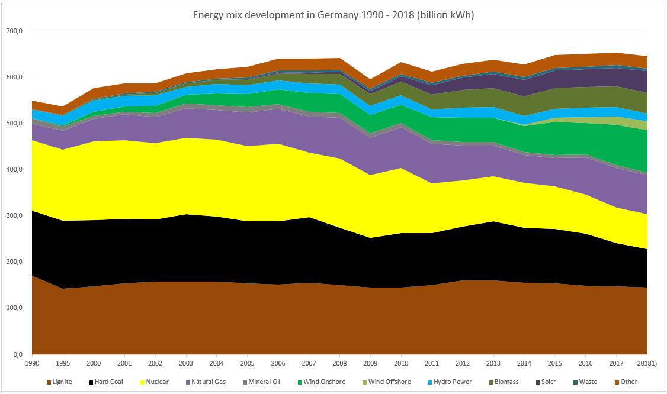
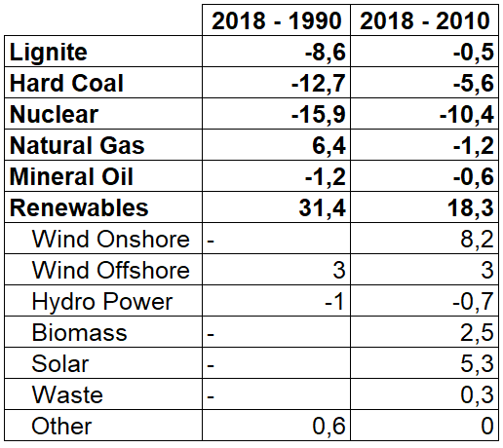
Příklad: Situace v Německu
Změny v procentních bodech:
Zdroj: Autor, Statistisches Bundesamt, 2019

Slide 26
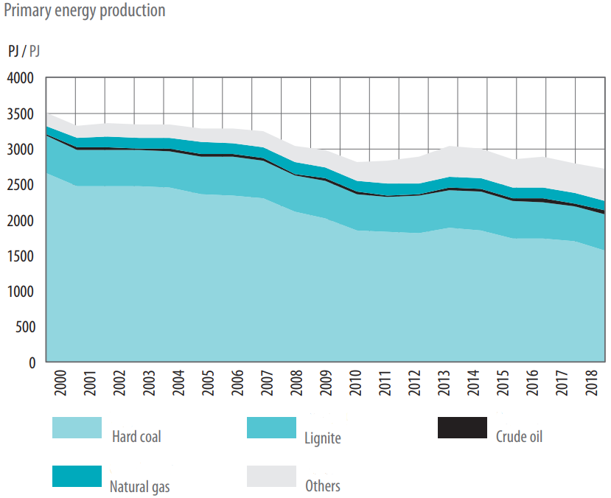
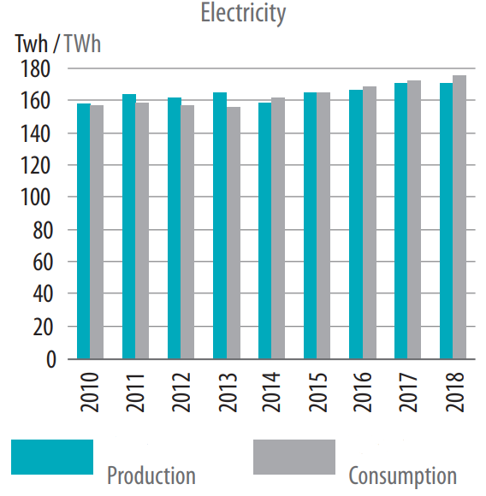
Příklad: Situace v Polsku
Vyrovnaná bilance produkce / spotřeba
0% výroby z jaderné energie
Zdroj: Energia 2019, Główny Urząd Statystyczny

Slide 27
Příklad: Uhelná elektrárna Ostrolenka C
Výstavba nové elektrárny na uhlí Ostrolenka C
Důvod: Využití uhelných zásob v Polsku a zajištění kapacitních mechanismů
Kapacitní mechanismus = kvůli (nestálé) výrobě elektřiny z ekologických zdrojů je potřeba zajistit dostatek výkonových rezerv pro zvýšení bezpečnosti dodávek elektrické energie
Kompromis: Polsko souhlasí se snížení emisního limitu, ale dostává výjimku pro kontrakty do konce roku 2019
Dopad: Cash Flow zajištěné v Polsku (vlastní výroba). Environmentální dopad kompenzovaný socio-ekonomickou stabilitou.
Kritika: Slabý environmentální přístup. Polská města patří k nejznečištěnějším v EU.
Aktuální stav: Ekologická organizace uspěla u polského soudu – stavba pozastavena

Slide 28
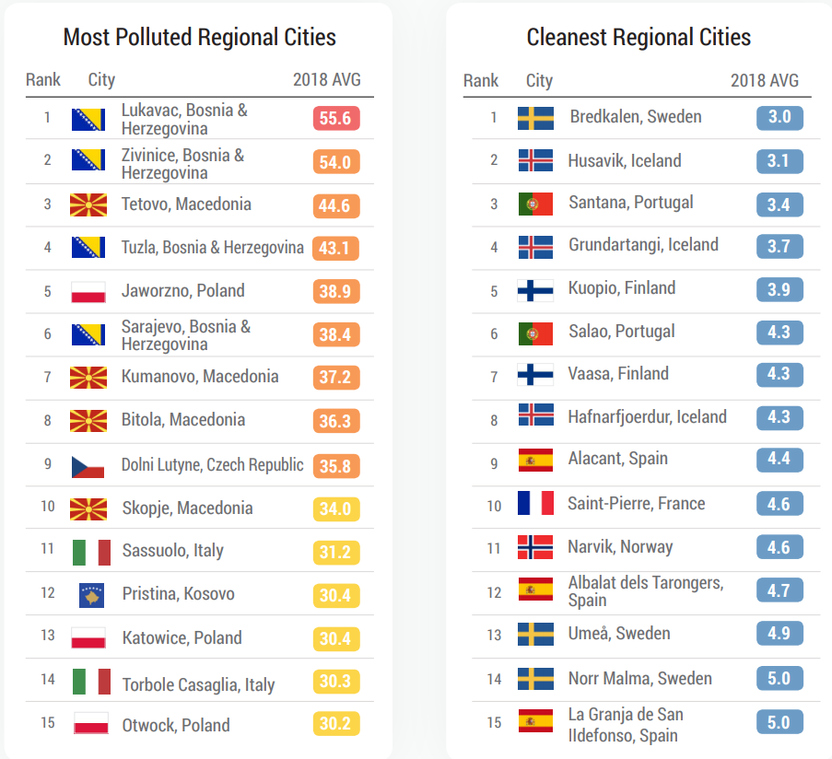
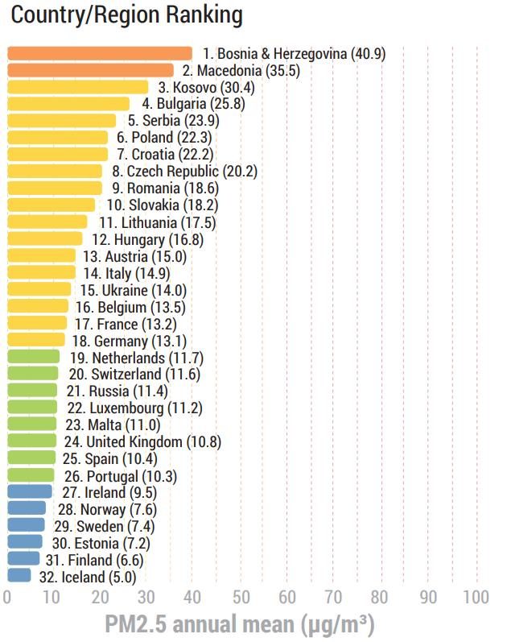
Příklad: Ovzduší v evropských městech
Zdroj: The 2018 World Air Quality Report

Slide 29
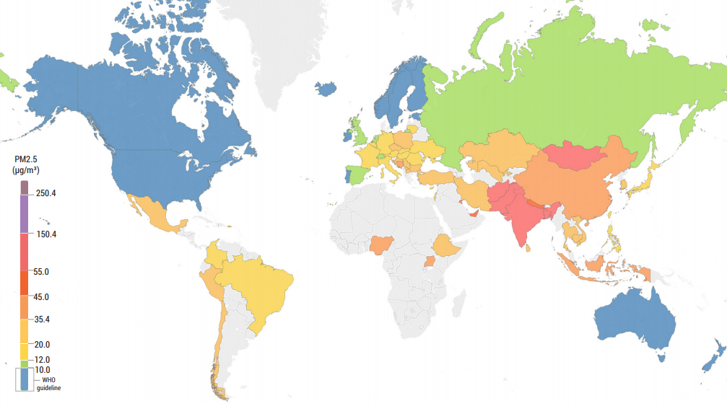
Příklad: Ovzduší ve světovém měřítku
Zdroj: The 2018 World Air Quality Report

Slide 30
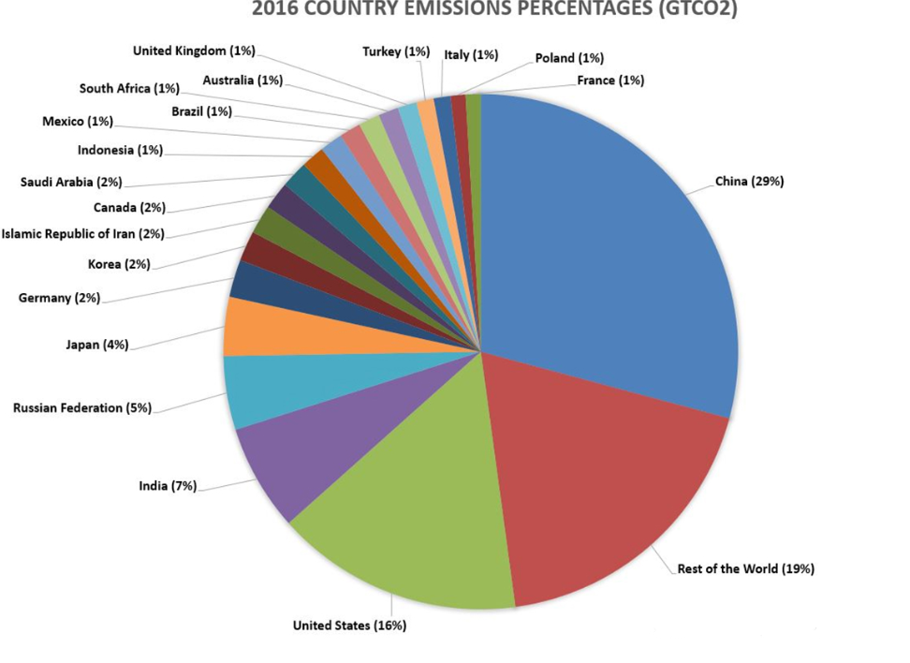
Příklad: Producenti CO2
Emise celkem:
Čína
USA
Indie
Rusko
Japonsko
Německo
Jižní Korea
Írán
Kanada
Saudská Arábie
...
16. Spojené království
18. Itálie
19. Polsko
Emise na obyv.:
Saudská Arábie
Austrálie
USA
Kanada
Jižní Korea
Rusko
Japonsko
Německo
Polsko
JAR
Zdroj: International Energy Agency, 2016

Slide 31
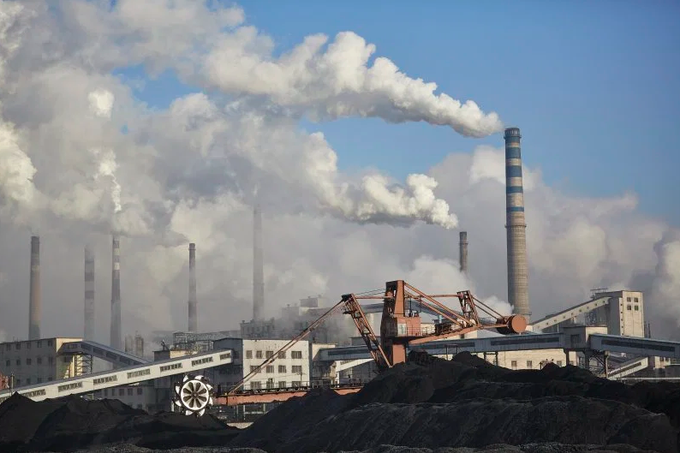
Příklad: Situace v Číně
40% z celosvětových plánů na výstavbu nových uhelných elektráren
2015: za 1 hodinu:
1 větrná turbína
Solární el. o velikosti fotb. hřiště
2015: za 1 týden:
Dvě uhelné elektrárny
2 faktory tržního prostředí:
Garantovaná cena pro uh. elektr.
Garantovaný počet provozních hodin
Plán do roku 2030:
Instalace 300 uhelných elektráren
= 2 velké elektrárny za měsíc
Instalace i mimo území Číny
Ilustrační foto: Christian Petersen-Clausen, Time

Slide 32
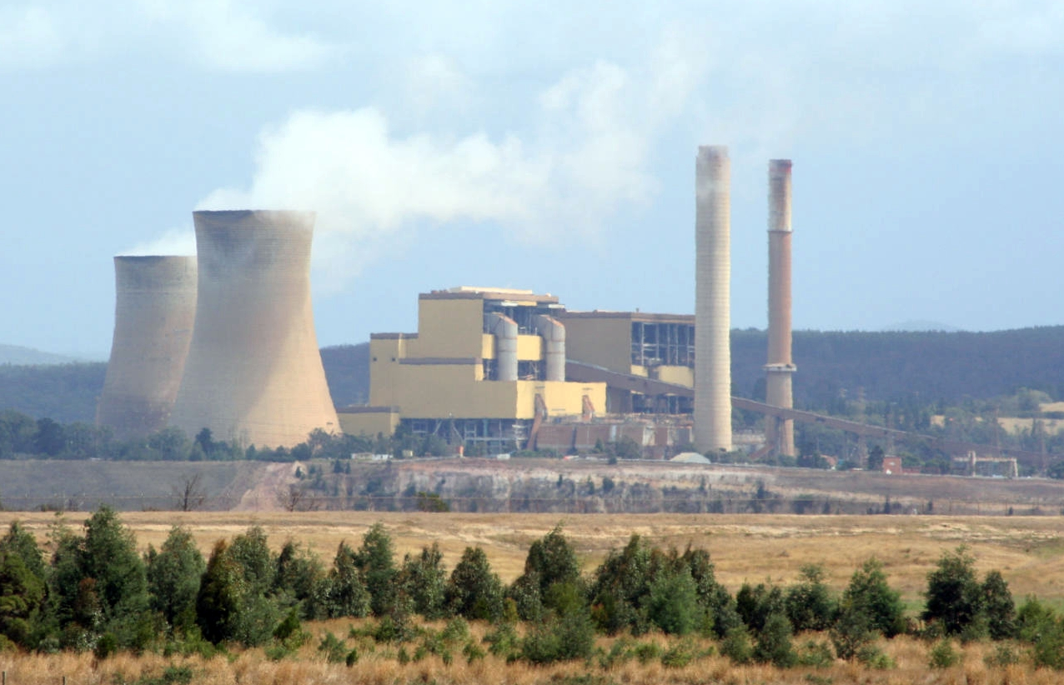
Příklad: Situace v Austrálii
Absence legislativy omezující výrobu elektřiny z uhelných zdrojů
Důvod: Obrovské zásoby povrchového uhlí
Dopad:
Absence technologií snížující emisní hodnoty
Legislativní bariéry pro investice do obnovitelných zdrojů
Ilustrační foto: Wikipedia, Elektrárna Yallourn, Austrálie

Slide 33
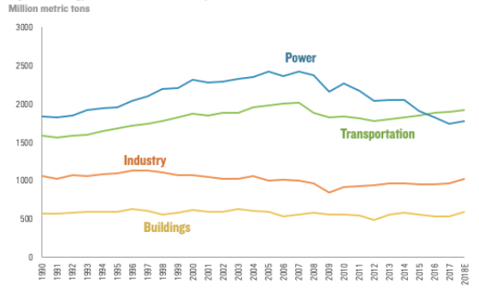
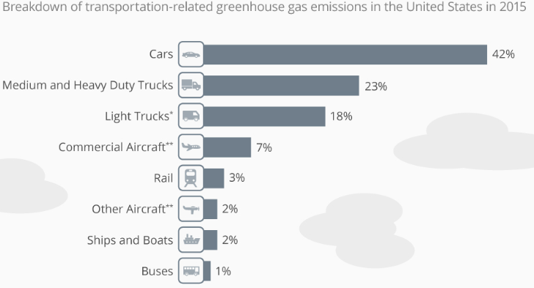
Příklad: Situace v USA
2005 – 2017 pokles emisí z elektráren o 27%
Pokles emisí: změna paliva => z uhlí na zemní plyn, investice do obnovitelných zdrojů
V roce 2018 odstaveno 12 GW jednotek uhelných elektráren = 10 x elektrárna Počerady
Zdroj: Rhodium Group, Environmental Protection Agency

Slide 34
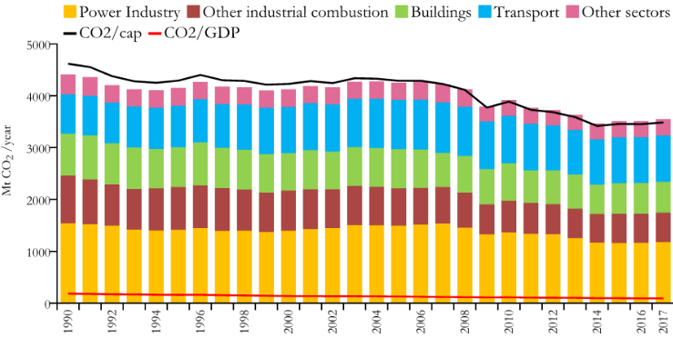
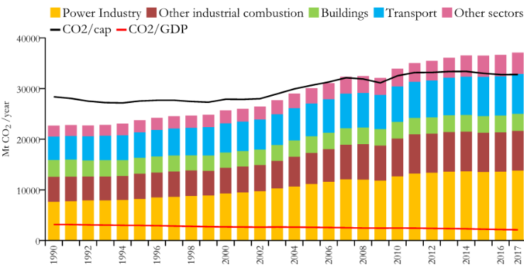
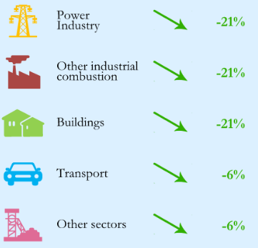
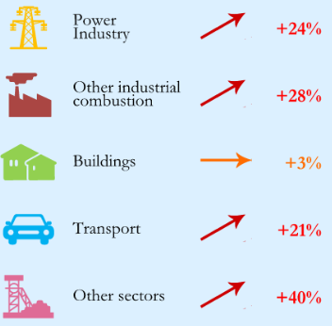
Příklad: Původce znečištění
EU 28:
Svět:
Zdroj: Fossil CO2 emissions of all world countries, 2018

Slide 35
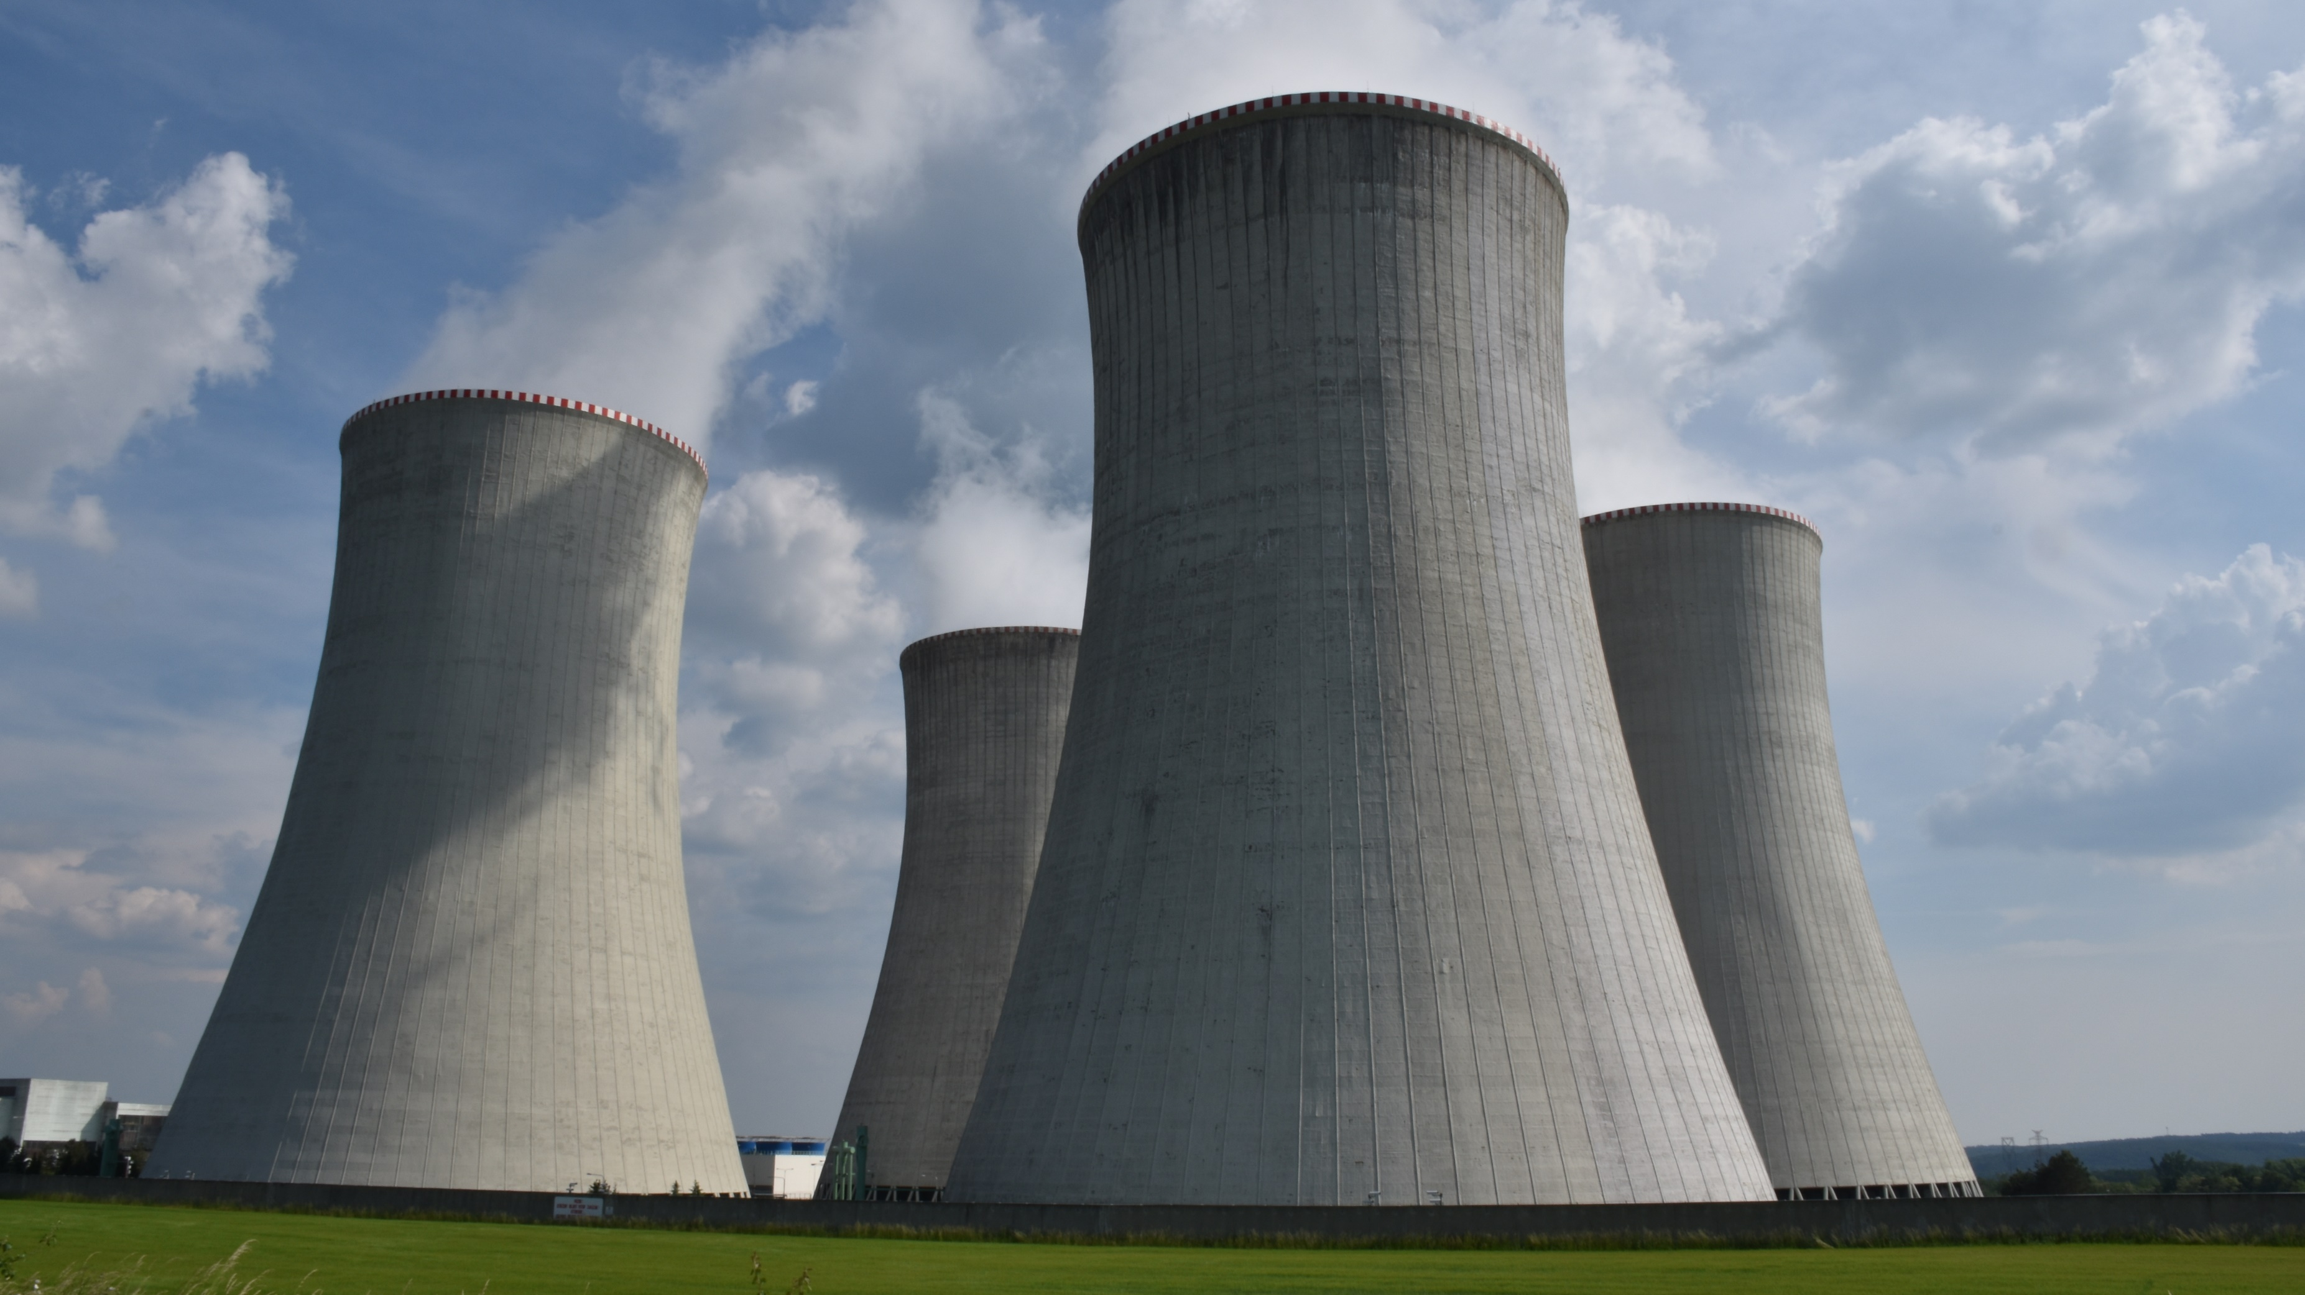
Důsledek legislativních přístupů
Cíl: Omezení výroby elektřiny z neobnovitelných zdrojů
Pokud nevznikne legislativa omezující výrobu elektřiny z neobnovitelných zdrojů, není možno cíle dosáhnout.
Pokud tato legislativa vznikne (jako např. v EU), vlastníci elektráren nemají šanci proti tomuto rozhodnutí bojovat.
=> Legislativa je klíčovým faktorem ovlivňující energetický mix
Ilustrační foto: Autor, Elektrárna Dukovany, 2016

Slide 36
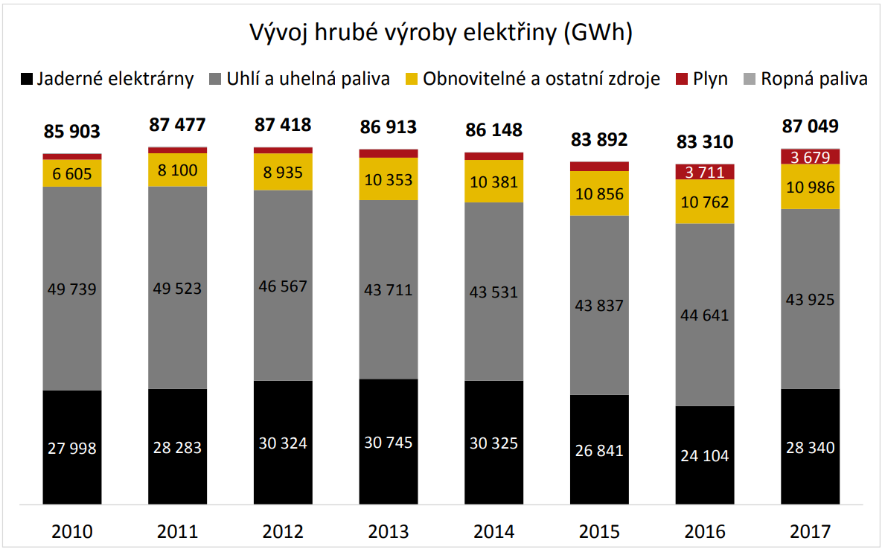
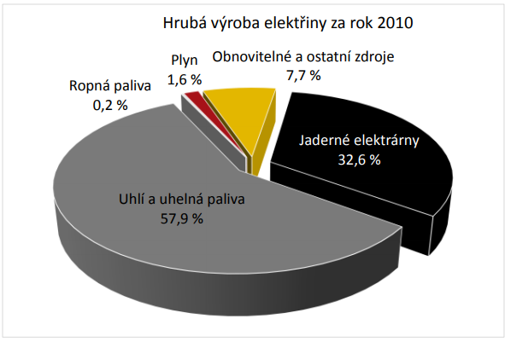
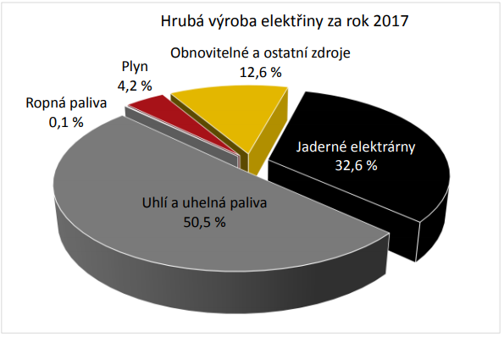
Vývoj v České republice
Zdroj: MPO, 2019

Slide 37
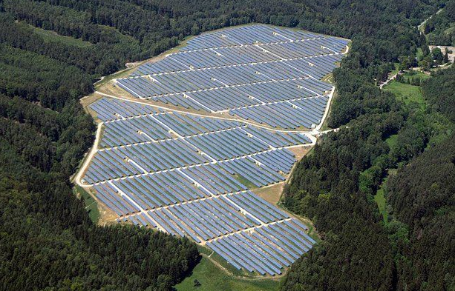
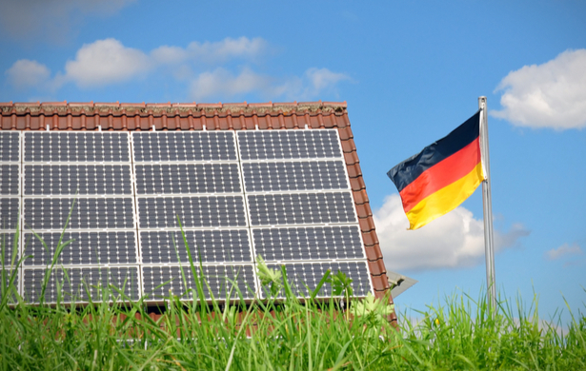
Vývoj v České republice vs. Německo
Nepružná legislativa týkající se výstavby elektráren
Vysoká garantovaná cena vs. klesající investiční náklady
=> Zvýhodněné velké elektrárny => zvýšení ceny elektřiny
Dopředu promyšlená legislativa za účelem podpory domácností
Velký boom pro drobné investory i malé firmy
=> Zvýhodněné domácnosti
Ilustrační foto: oze.tzb-info.cz, givingcompass.org

Slide 38
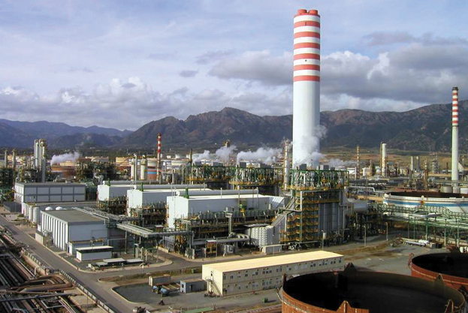
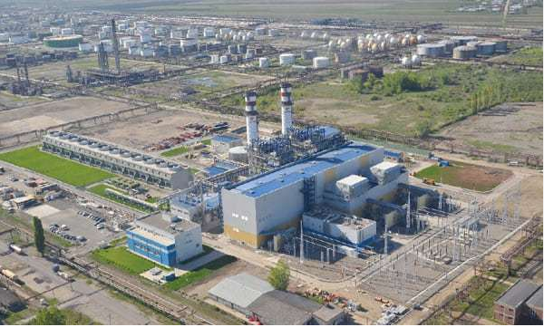
Emisní povolenky
Emisní povolenky stanovují celkový objem skleníkových plynů, který mohou vyprodukovat jednotlivé členské státy EU
Jednotlivé státy je pak dělí mezi jednotlivé producenty skleníkových plynů
S povolenkami lze obchodovat na evropských energetických burzách
Elektrárna 1:
Nižší produkce emisí
Elektrárna 2:
Vyšší produkce emisí
Prodej emisí
Nákup emisí
Ilustrační foto: GE, Elektrárny Sardegna (ITA) & Brazi (ROM) 2019

Slide 39
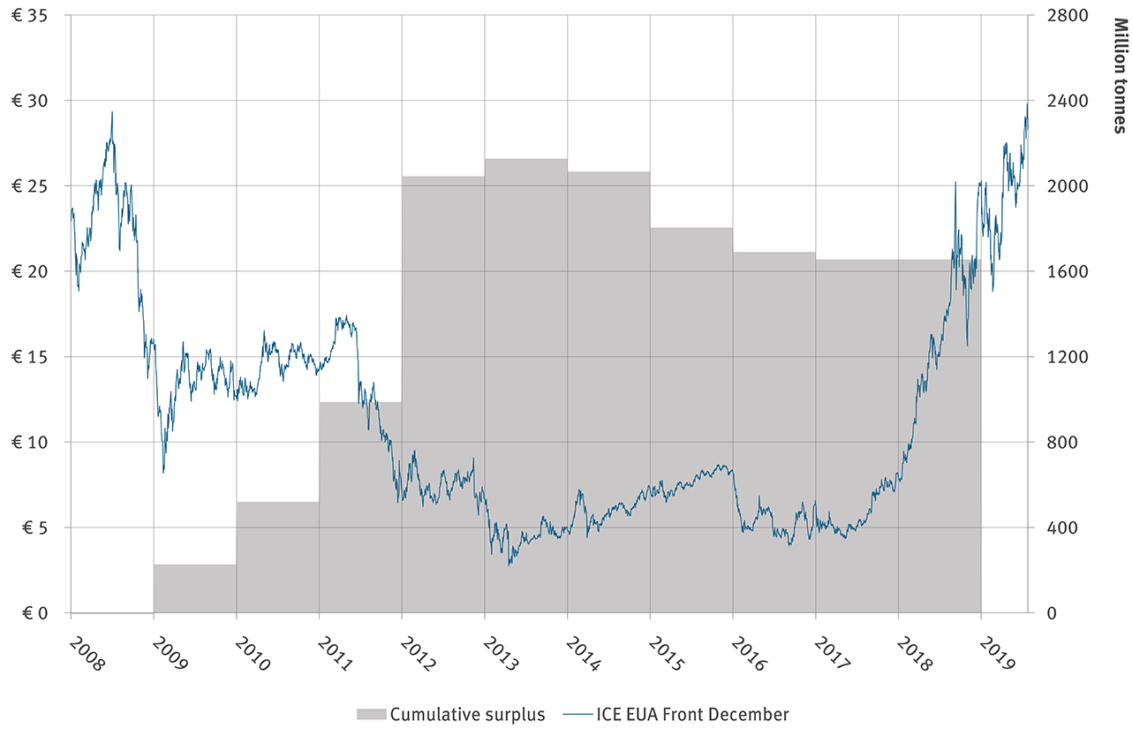
Vývoj cen emisních povolenek
Od roku 2008 je možné povolenky převádět do dalších období
Větší prostor ke spekulacím
Vliv na snížení cen emisí
(větší nabídka než poptávka)
V letech 2014 – 2016 vlády stahují emisní povolenku z důvodu nadbytku
Od roku 2019 zaveden systém, který reguluje přebytek povolenek
=> Omezení výdeje povlenek
Zdroj: Umwelt Bundesamt, German Emissions Trading Authority 2019

Slide 40
Emisní povolenky - formy jejich dopadu
Zdražení povolenek: EU omezuje aukce z důvodu přebytku
Vyšší náklady na povolenky:
Technologické inovace
Zdražení elektřiny
Spalování více zemního plynu než uhlí
Rostoucí ceny elektřiny vyvolají obavy u spotřebitelů (vč. průmyslu)
Zvýhodnění čisté energie & jaderné energie (Francouzská EDF profituje z drahých povolenek)
Elektrárny se budou povolenkami zásobovat, vč. hedgeových fondů

Slide 41
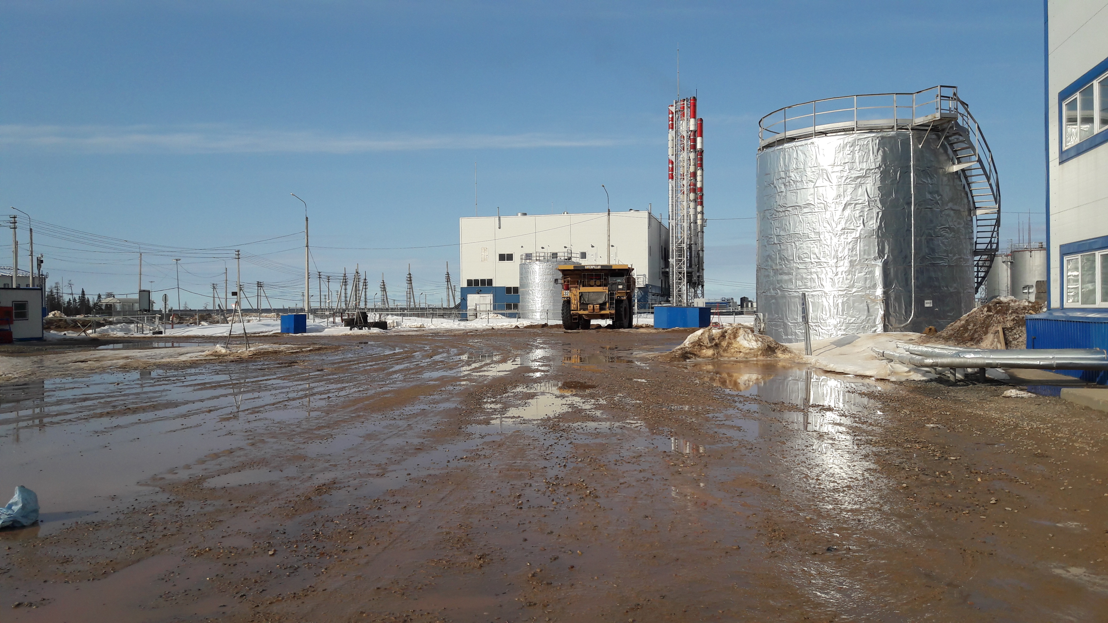
Příklad - emisní povolenky
Uhelná elektrárna, 2018: Nainstalovaná technologie snižující emise na bázi NH4
Cena NH4 roste a dostává se na úroveň ceny emisních povolenek
Vlastník uhelelné elektrárny odstavuje technologii NH4 a kupuje emisní povolenky
=> negativní dopad na životní prostředí
=> nevyužitá technologie (marná investice)
Ilustrační foto: Autor, Elektrárna MAN 24 MW, Archangelsk (RUS) 2019

Slide 42
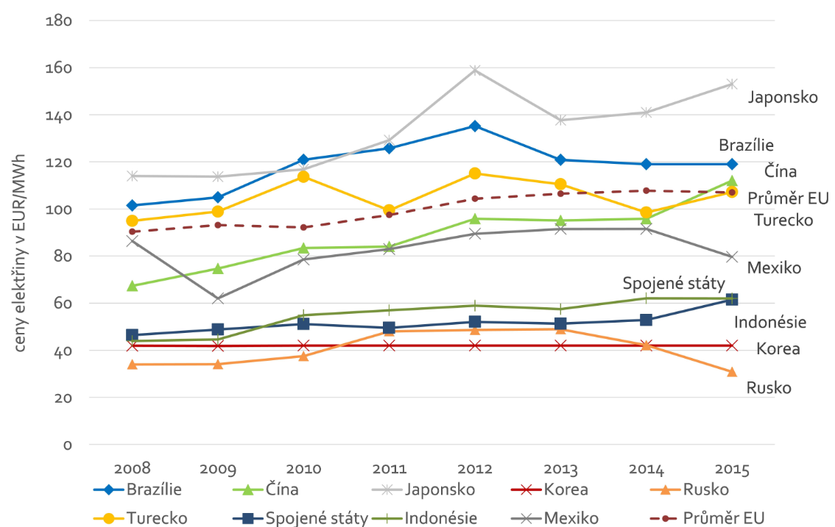
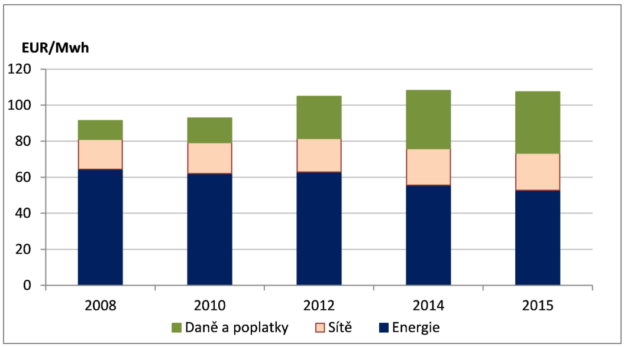
Vývoj ceny elektřiny (2008 – 2015)
Průmysloví odběratelé (EU)
Domácnosti (EU)
Cena elektřiny závisí na daňové a distribuční politice
I přes liberalizaci trhu je čistá cena energie beze změny
Zdroj: Evropská komise, 2016

Slide 43
Vývoj ceny elektřiny (1 rok vs. 3 měsíce)
Zdroj: kurzy.cz, 2019

Slide 44
Příklad: Vodní elektrárny v reakci na růst cen elektřiny
Dodávky elektřiny postavené na různých podmínkách:
Tarif
Skutečná distribuce
Elektrárna 1: dodává elektřinu dle pokynů energiteckého úřadu
Elektrárna 2: dodává elektřinu dle její ceny
=> Vyčkává ná nárůst cen elektřiny bez ohledu na momentálním stavu ovzduší
Ilustrační foto: Wikidata, Tři soutěsky, 2010

Slide 45
Energy Returned on Energy Invested
Hodnota 1 = zisk tolik energie, kolik je do něj vloženo
Čím vyšší hodnota ukazatele, tím výhodnější je zdroj energie.
Např:
Energie vložená do nalezení ropy a vyprodukování nafty
Růst a sklizeň surovin a následné získání biopaliva
Zdroj:Weißbach (2013)

Slide 46
Větrné elektrárny
80. a 90. léta: nutnost finančních dotací (projekty nebyly rentabilní)
Díky dotacím a následným investicím došlo ke zlepšení technologií
Vstup investorů do výrobních odvětví
Díky těmto technologiím vzniknou elektrárny již bez veřejných dotací (větrné parky Hollandse Kust Zuid, investor Vattenfal)
Velký rozdíl mezi prosazováním zájmů v Rakousku a ČR

Slide 47
Q & A
Foto: Autor, Jūrmala (LAT) 2016

